Slide 1
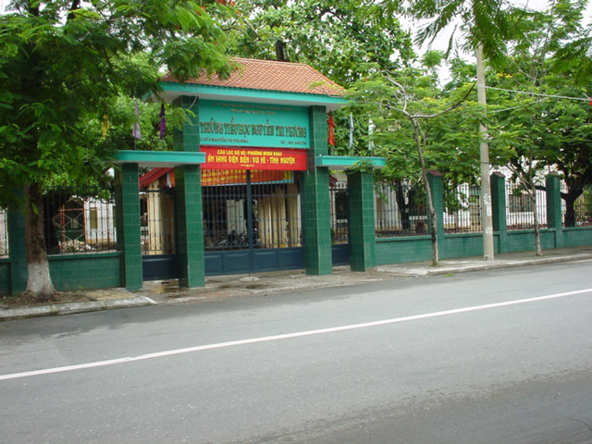
NhiÖt liÖt chµo mỪng
HỘI THI GIÁO VIÊN DẠY GIỎI CẤP THÀNH PHỐ
NĂM HỌC 2022-2023
Giáo viên: Hà Thị Phương Hằng
Năm sinh: 1975
Trình độ CM: Đại học
Trường: TH Nguyễn Tri Phương - Q. Hồng Bàng

Slide 4
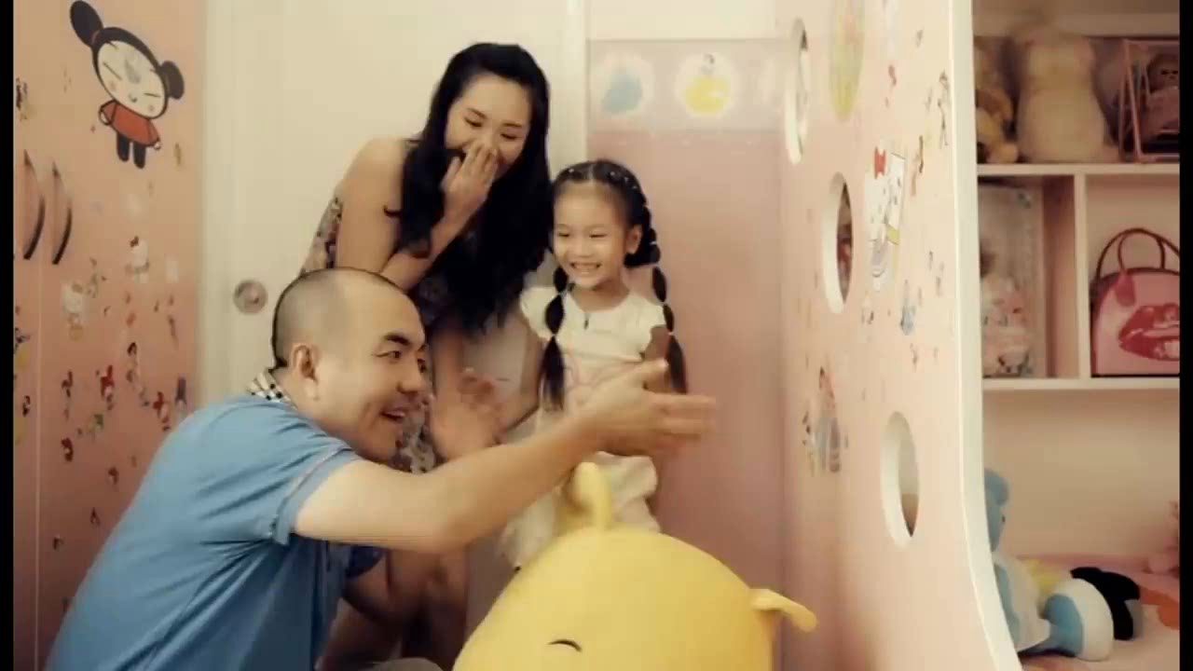

Slide 6

Bài đọc chia làm 3 đoạn.
Đoạn 1 : Từ đầu... hơn thế nữa
Đoạn 2 : Tiếp theo... được sống
Đoạn 3 : Phần còn lại

Slide 8

1
2
3
5
6
8
9
10
4
7
Tìm từ, tiếng khó đọc
Cách ngắt hơi câu dài
Tìm từ khó hiểu nghĩa
Hết giờ

Slide 9







Ai nhanh, ai đúng?

Slide 10


Vì sao vua Mi-đát lại mong ước mọi thứ ông
chạm vào đều hóa thành vàng?
?
Câu 1
  Vì ông cho rằng mọi thứ phải là vàng
  thì mới xứng để ông chạm vào.
A
1
2
3
5
6
8
9
10
4
7
  Vì ông tham lam, thích có nhiều vàng
  để trở nên giàu có.
B
Hết giờ
  Vì ông thích vẻ đẹp sang trọng, rực rỡ
  của vàng.
c

Slide 12
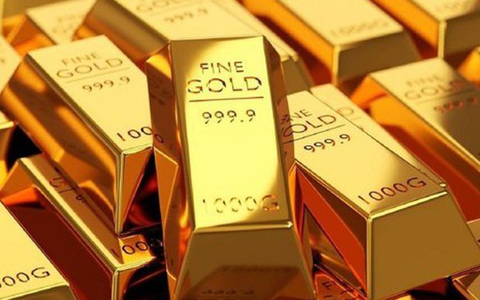
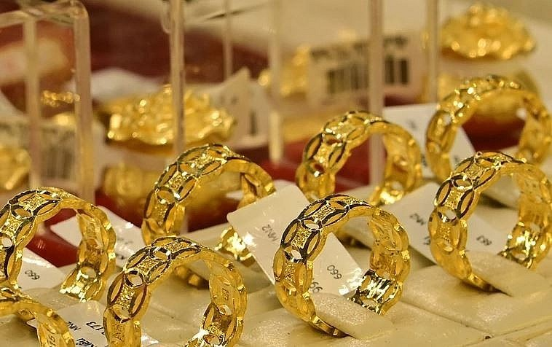

Slide 13
Chi tiết nào cho thấy điều ước của vua Mi-đát
bước đầu diễn ra rất tốt đẹp?
Câu 2
Mi-đát bẻ một cành sồi, cành đó hóa
thành vàng.
  .
A
8
3
5
6
7
10
2
9
1
4
Mi-đát ngắt một quả táo, quả đó hóa
thành vàng.
B
Hết giờ
Cả hai ý trên.
C

Slide 15
Sau sự việc xảy ra, vua Mi-đát hiểu được
điều gì?
?
Câu 3
  Con người không nên có những ước
muốn.
A
9
10
8
1
6
3
4
5
7
2
Tiền vàng là thứ quan trọng nhất trong
cuộc sống của con người.
Hết giờ
B
  Con người không nên có những ước
Những ước muốn tham lam không mang
lại hạnh phúc cho con người.
C

Slide 17

Những ước muốn tham lam không bao giờ mang lại hạnh phúc cho con người.

